Slide 1
초전도 변압기의 개발

Slide 2
배경
신재생 에너지의 전세계적 대량도입
차세대 전력계통에 대한 연구 증가
효율적 전력계통에 이바지하는 기술 (초전도) 각광

Slide 3
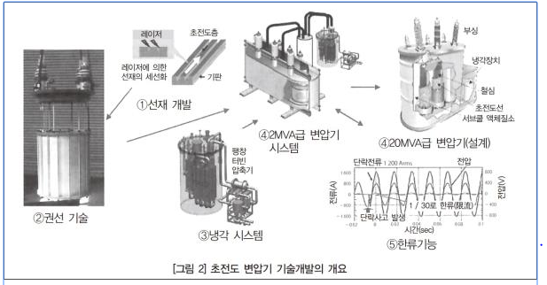
요소기술
대응 선재, 권선, 냉각 시스템, 변압기 시스템, 한류기능 부가기술이 필요하다.

Slide 4
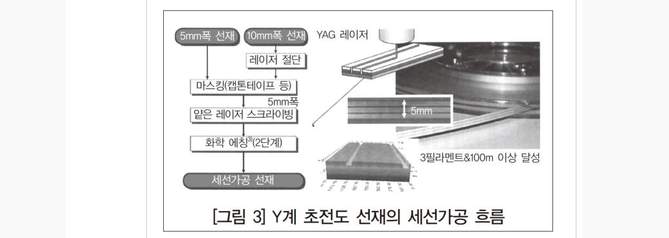
요소기술의 개발 (선재)
초전도 변압기의 교류손실 저감을 위해서 Y계 선재의 세선가공이 필수불가결하다.

Slide 5
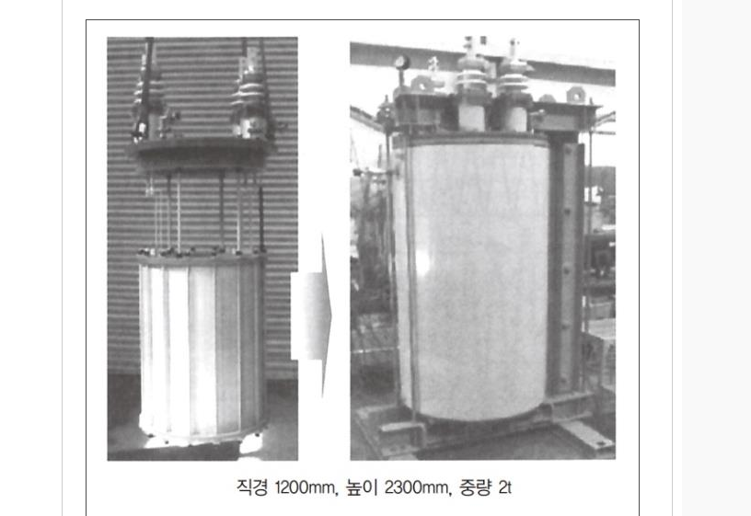
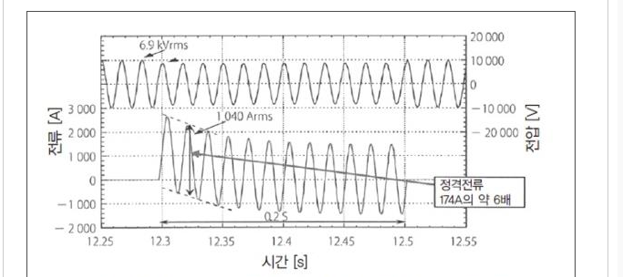
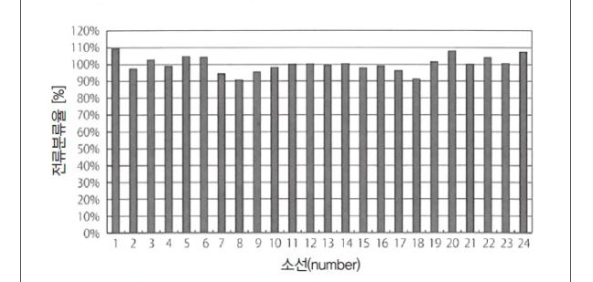
요소기술의 개발 (권선)
권선에는 저손실화, 내단락강도, 내전압, 대전류화 기술이 필요하다.
변압기 권선 단락 전류가 정격전류의 약 6.7배인 400kVA 단락 모델 변압기를 시험 제작하여 단락전류가 양호하고 권선이 건전한 상태임을 확인했다.
Y계 선재의 소선을 전위시켜 전류분류의 균일화를 도모한 권선모델로 검증을 실시하여 전류분류율이 양호한 상태임을 확인했다.

Slide 6
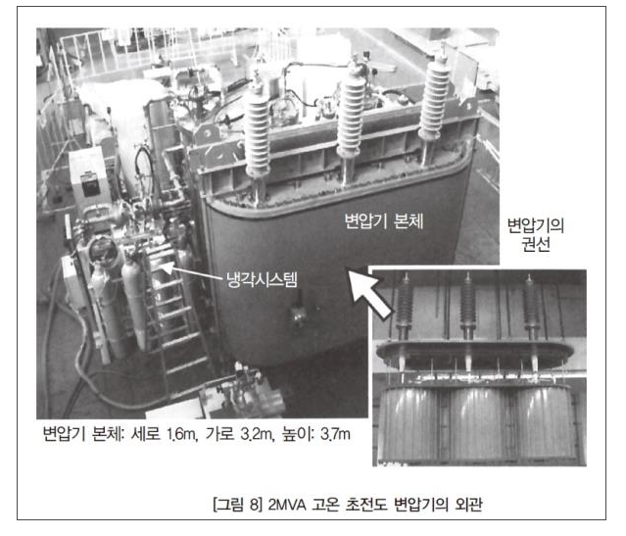
요소기술의 개발 (변압기 시스템)
실제기기, 전압, 권선구성이 동등한 최소용량의 2MVA 변압기와 냉각시스템을 조합해 2mva 변압기 시스템 개발하여 기본, 절연, 열적 성능을 실험한 결과 모두 양호했다.

Slide 7
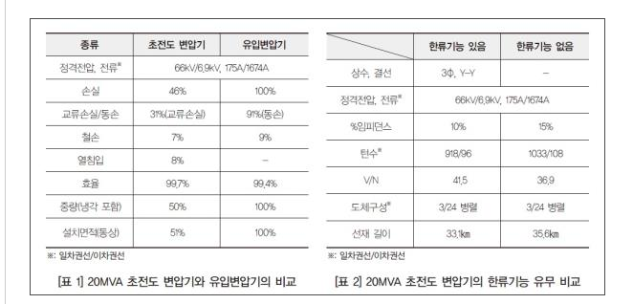
설계 검토 및 비교
손실은 기존 유입변압기의 46%이고 중량과 설치면이 절반으로 감소해 효과적인 특징이 나타났다. 단락 대책을 위해 한류기능을 부여하여 선재 길이가 감소하고 변압기의 고성능화를 가져올 수 있었다.

Slide 8
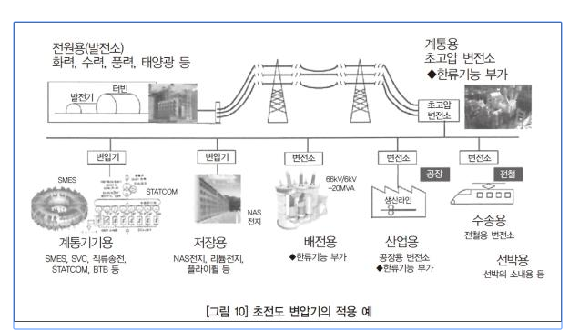
초전도 변압기의 적용성
전원용부터 계통, 배전, 산업 그리고 수송용까지 다양하게 적용할 수 있다.
초전도화 및 한류기능 부가로 소형화, 고효율, 단락대책의 효과를 기대할 수 있다.

